Slide 1

Lesson 1 2020
Tymon

Slide 2
Brief review

Slide 3

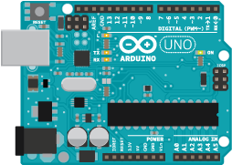
什么是Arduino？

Slide 4
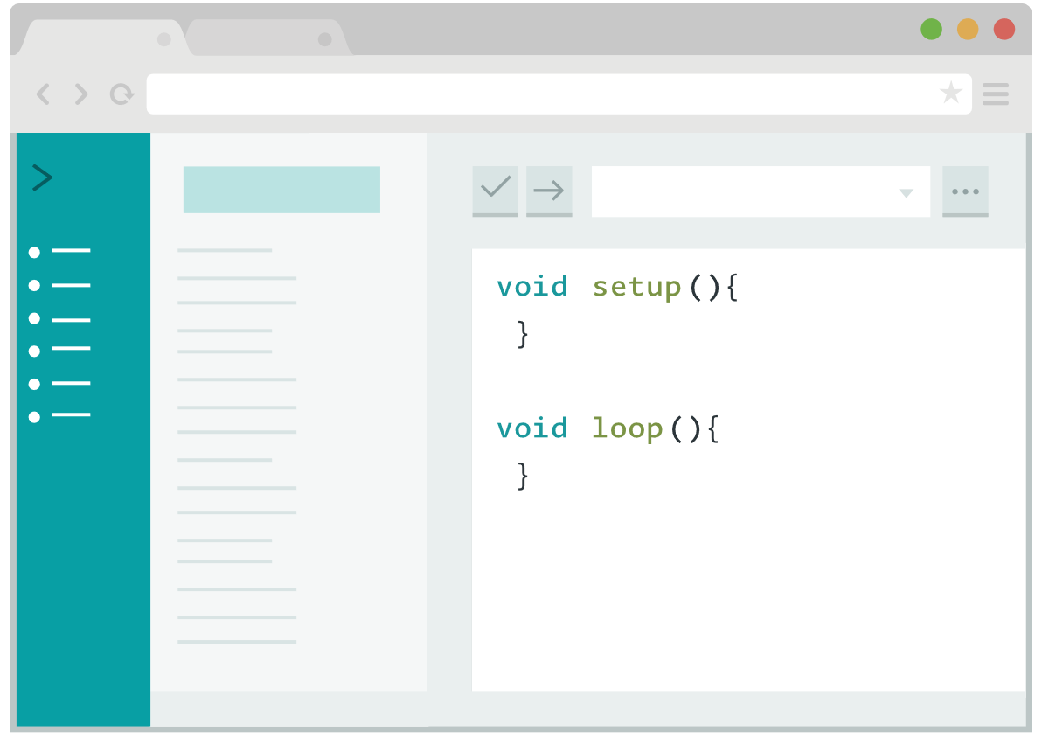

+
Arduino is an open-source electronics platform
based on easy-to-use hardware and software.
It's intended for anyone making interactive projects.

Slide 5
数字信号： 电压，高低电平与二进制

Slide 7












Slide 8
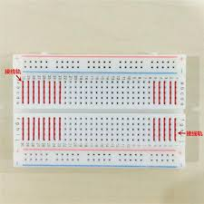
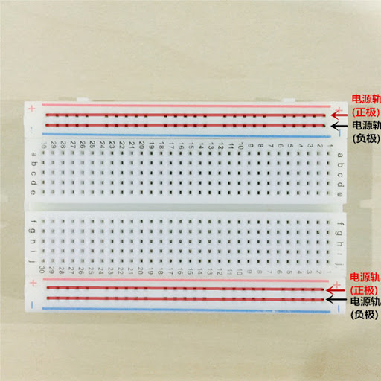

Slide 9
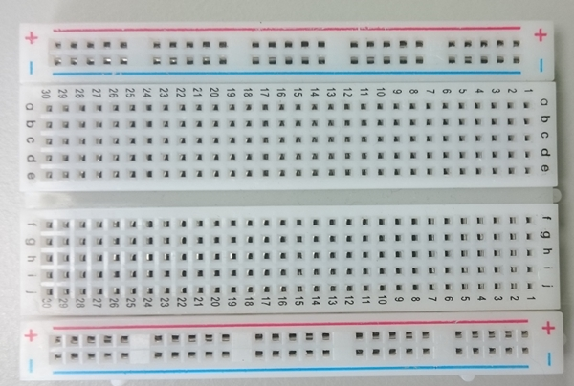

















Slide 10
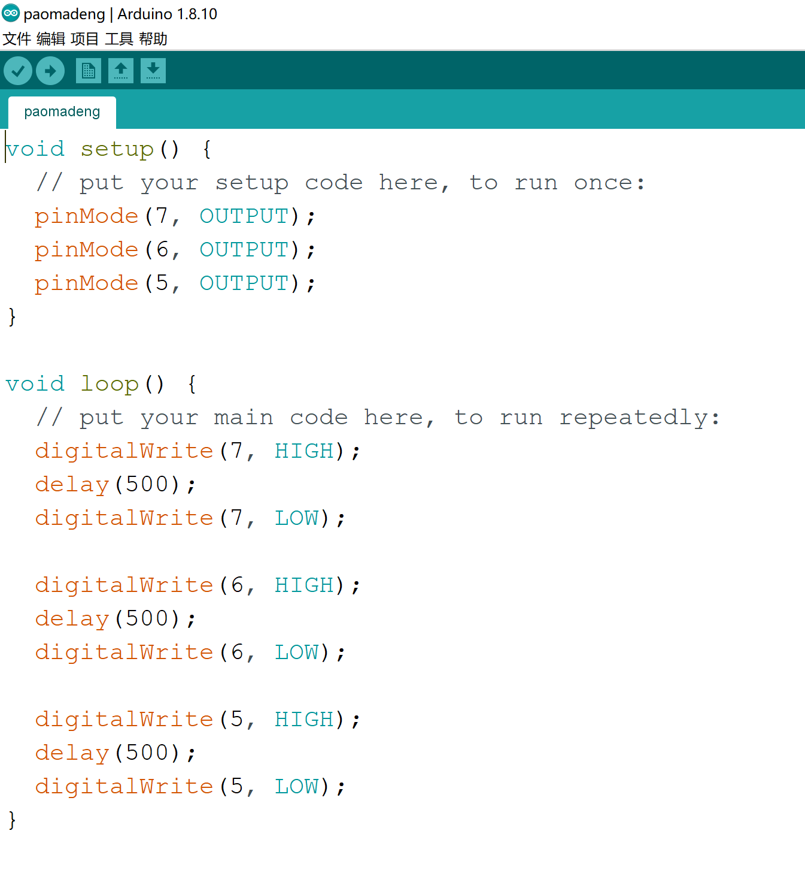







代码执行顺序
1.先顺次执行setup里的命令
2.顺次执行loop里的命令
3.执行到loop的结尾后，跳到开头
循环2、3

Slide 11



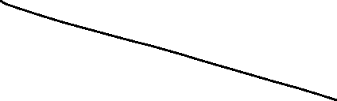
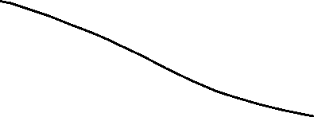
每一行的功能
以//开头的是注释行
setup里初始化567号引脚，指定它们为输出引脚（引脚模式）
loop里是程序的主体。把7号引脚拉高（开灯），等待500ms，拉低7（关灯）

Slide 12
串口发送

Slide 13
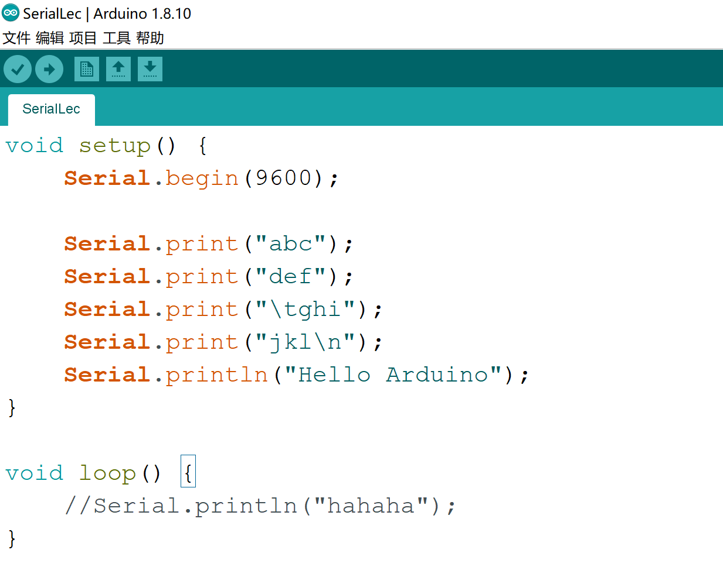


Slide 14
数字输入

Slide 15
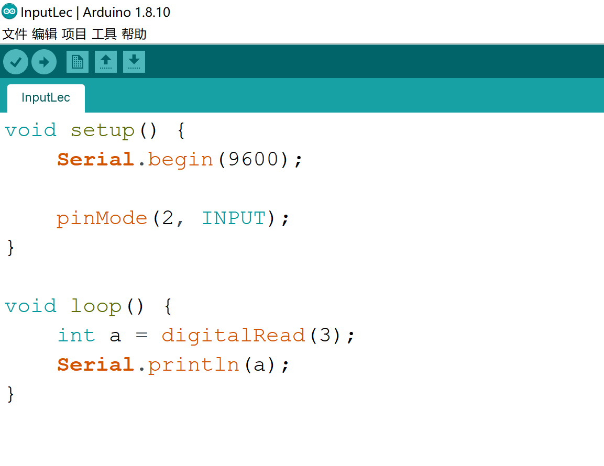

Slide 16
if语句 布尔值

Slide 17
更加复杂的逻辑 感应灯

Slide 18
逻辑
大家应该都见过走廊/楼梯间里的感应灯
我们要制作它，首先要理清它的逻辑
有一个感应器，当有人经过的时候感应器能感受到，并通过某种方式让主控芯片接到信号
主控芯片控制灯亮，并延时一会
延时结束后灯灭，重新开始侦听感应器的信号

Slide 19
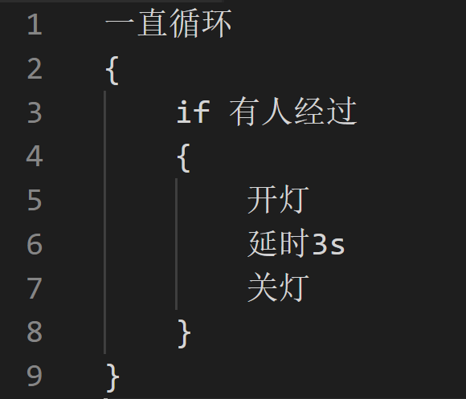
逻辑
有一个感应器，当有人经过的时候感应器能感受到，并通过某种方式让主控芯片接到信号
主控芯片控制灯亮，并延时一会
延时结束后灯灭，重新开始侦听感应器的信号
试着自己实现一下！

Slide 20
逻辑。。。问题？
有一个感应器，当有人经过的时候感应器能感受到，并通过某种方式让主控芯片接到信号
主控芯片控制灯亮，并延时一会
延时结束后灯灭，重新开始侦听感应器的信号

Slide 21




逻辑。。有问题？
试着自己实现一下！

Slide 22


逻辑。。有问题？

Slide 23
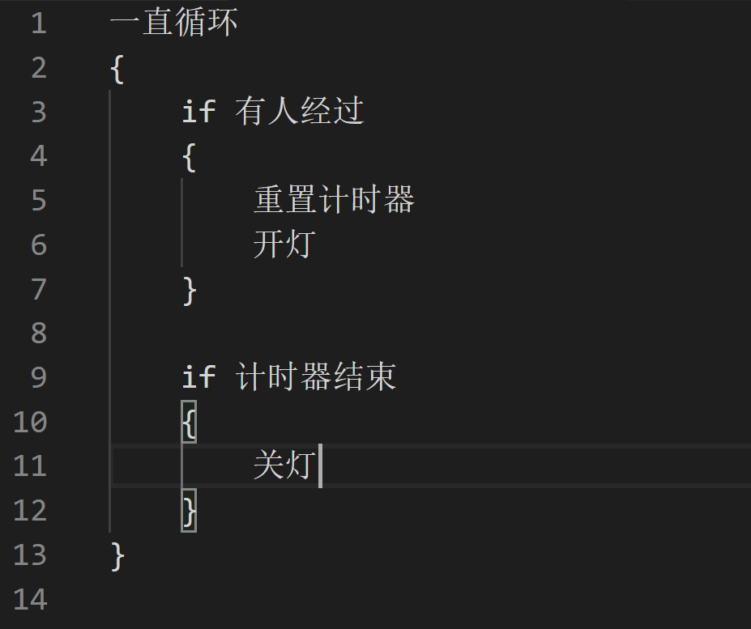


逻辑。。。问题？
有一个感应器，当有人经过的时候感应器能感受到，并通过某种方式让主控芯片接到信号
主控芯片控制灯亮，并延时一会
延时的时候如果又有人来，重置计时器
延时结束后灯灭，重新开始侦听感应器的信号

Slide 24
实现定时器
获取当前时间：
millis()获取从开机到现在的毫秒数
micros()获取从开机到现在的微秒秒数
unsigned long currentTime = millis();
Serial.println(currentTime)

Slide 25
实现定时器
一个定时器变量，把它表示到哪个时间结束
一个标记变量，表示定时是否在计时
每次重置的时候，把定时器变量重置为当前时间+延时长度，并将标记变量设置为1
如果在计时（标记为1），检测当前时间是否大于等于定时器变量，如果是，定时结束，将标记变量置为0

Slide 26
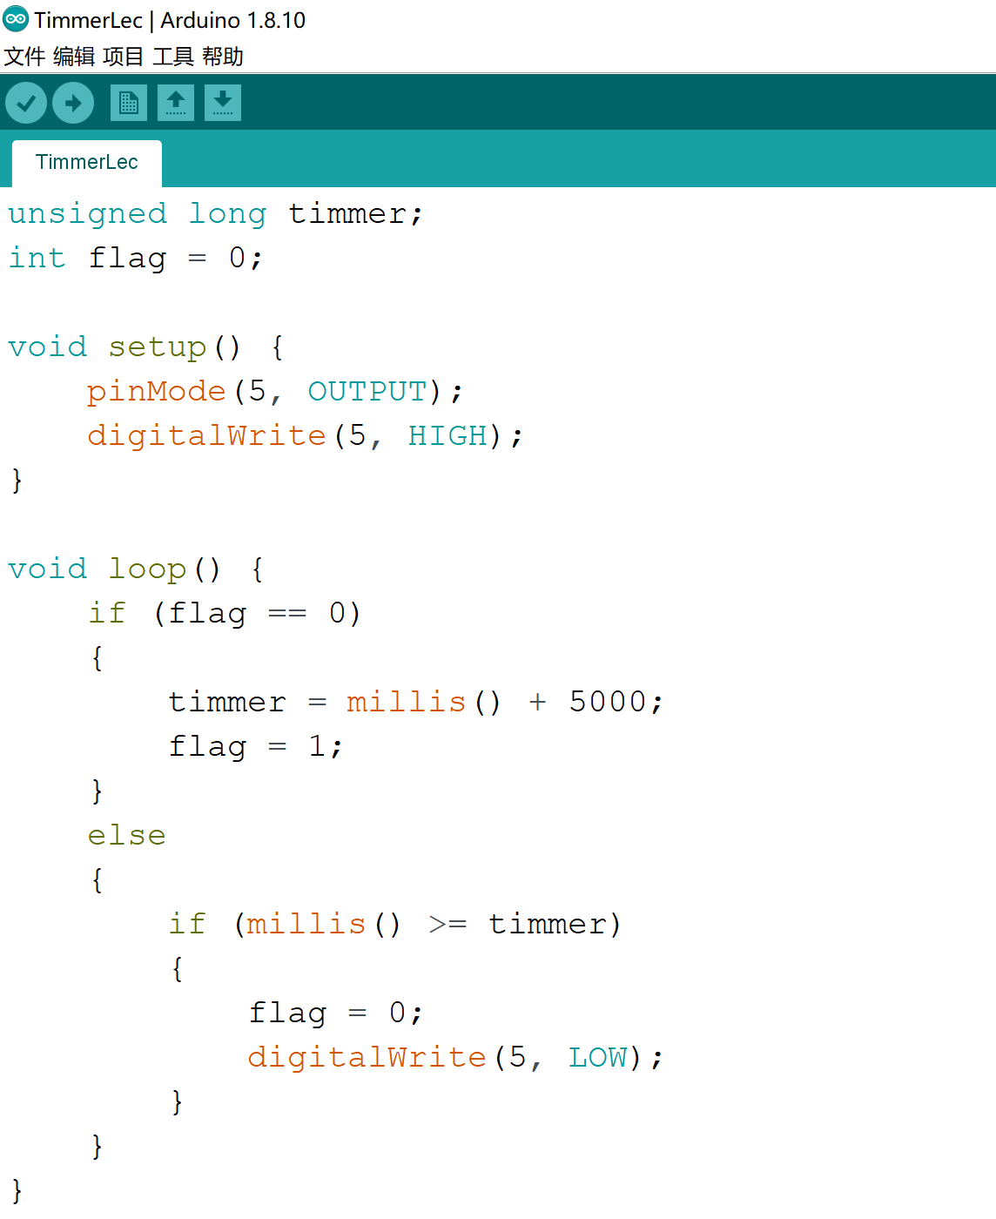



Slide 27
你已经学会了全部知识，那么。。 加油！

Slide 28

初步

